Slide 1
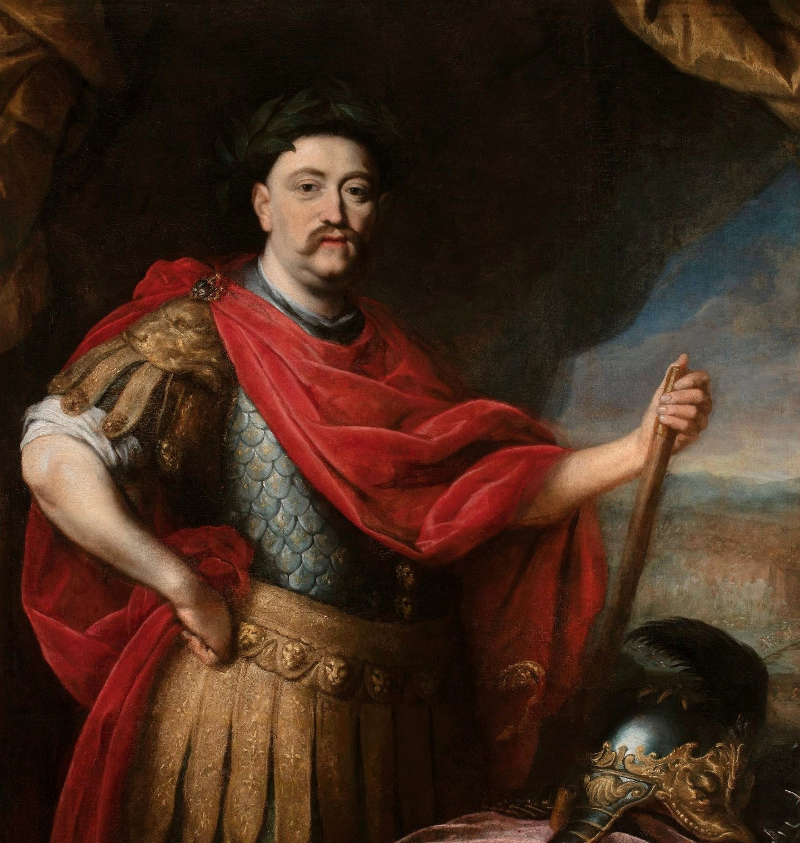

Jan III Sobieski
Klaudia Krawcewicz

Slide 2
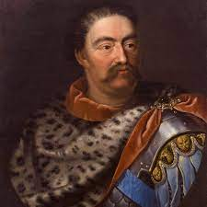
Kim był Jan III Sobieski?
Jan III Sobieski, mianowicie wielki król Polski, nazywany przez wodzów tureckich Lwem Lechistanu, a przez współczesnych mu na terenach europejskich Obrońcą Wiary. Panował w Polsce od roku 1674. Jako hetman wielki koronny poprowadził wojska do zwycięstwa nad zagrażającą Europie Turcją.

Slide 3
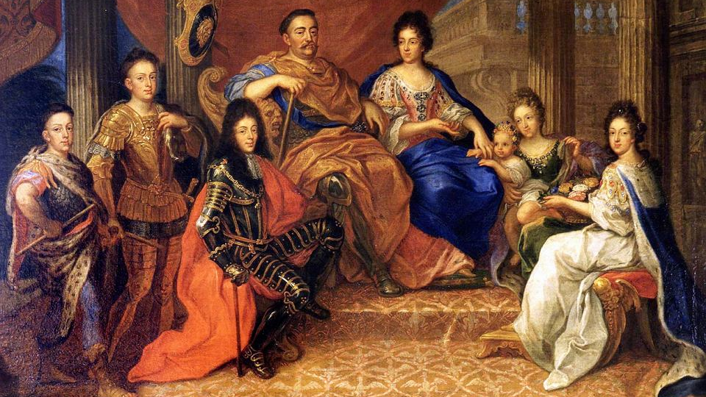
ŻYCIORYS

Slide 4
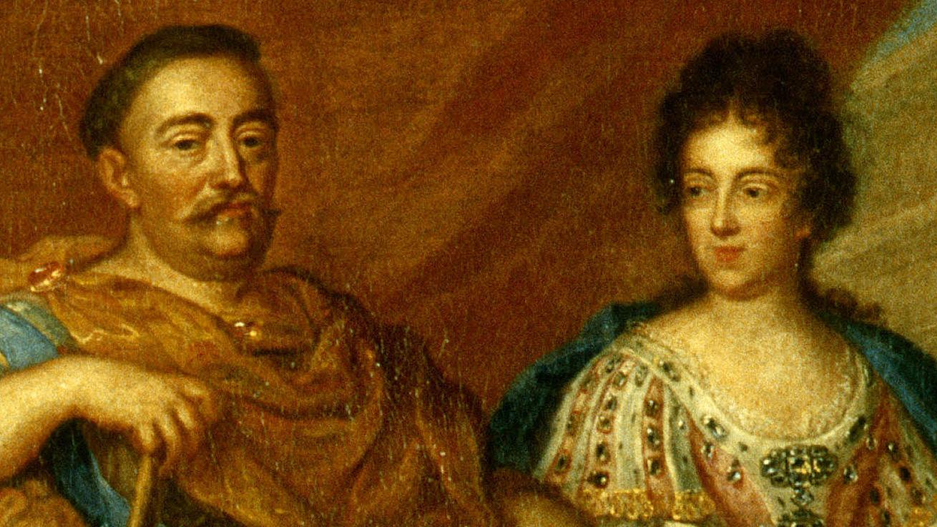
Jan III Sobieski przyszedł na świat w Olesku w 1629 roku. Studiował w Akademii Krakowskiej, później we Francji i Italii. Brał następnie udział w tłumieniu zrywu zwanego powstaniem Chmielnickiego. Walczył w wojnach ze Szwecją, a także w walkach z Rosją – zostając hetmanem polnym koronnym. Szczególną sławą okrył się za sprawą walk z Tatarami i Turcją na Ukrainie, zwłaszcza dzięki bitwie pod Chocimiem. Był Sobieski zwolennikiem stronnictwa profrancuskiego. Żonaty z Marią Kazimierą d’Arquien. Brał udział w konfederacji szczebrzeszyńskiej, czyli przeciwko królowi Michałowi Korybutowi Wiśniowieckiemu. Ozłocony zwycięstwami z Turkami Sobieski sięgnął po koronę wkrótce po śmierci Wiśniowieckiego. Prowadził politykę zagraniczną antyturecką i profrancuską. Wszedł zatem w układ z Burbonami w roku 1675, jednak w końcu zawarł sojusz z Habsburgami, co podyktowała sytuacja wywołana przez Turcję.

Slide 5
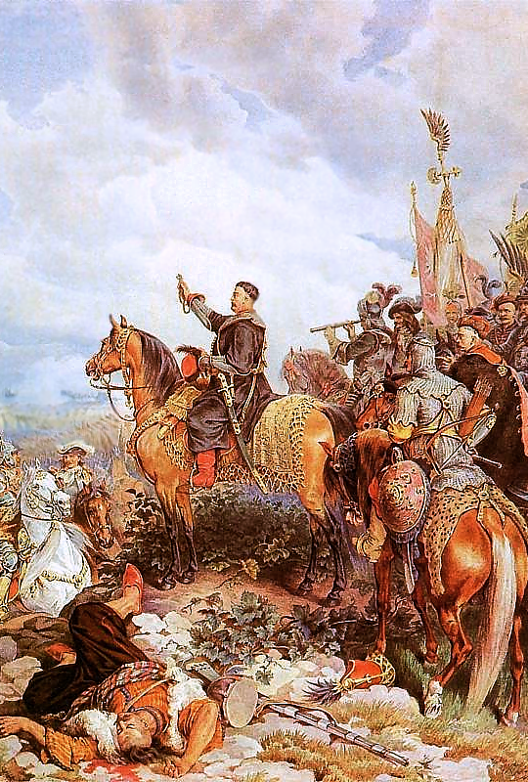
W walkach stoczonych na terytoriach Austrii poprowadził odsiecz wiedeńską zdobywając obóz samego wezyra Kara Mustafy. Zyski tymczasem polityczne są dziś sprawą wielu dyskusji historycznych, bowiem uważa się dość powszechnie, że skala zwycięstwa nie przełożyła się na dobro RP. Za pewne brakło faktycznie wewnętrznego wsparcia ze strony szlachty, ale i brakło też Sobieskiemu pewnej energii, która wymagana jest do szczególnego rodzaju dyplomacji. Był ostatnim wielkim władcą RP, a ostatnim królem z elekcyjnych, którzy byli w stanie utrzymać pomyślność i suwerenność Rzeczypospolitej. Zmarł w Wilanowie w 1696 roku.

Slide 6
Bitwa pod Wiedniem
Bitwa stoczona pomiędzy sprzymierzonymi siłami polsko-austriacko-niemieckimi oraz armią turecką.
Król Jan III Sobieski, realizując traktat sojuszniczy z cesarzem, 11 sierpnia wyruszył z 27 tys. żołnierzy i 27 działami na odsiecz Wiednia, obleganego przez 100-tysięczną armię turecką pod dowództwem wielkiego wezyra Kara Mustafy. Cała armia odsieczowa, złożona z Austriaków, Szwabów, Bawarów, Sasów i Polaków, liczyła ok. 74 tys. ludzi. Na naradzie wojennej przyjęto plan Sobieskiego, który przewidywał przeprawę przez Dunaj części armii i przejście przez Las Wiedeński pozostałej, a następnie bezpośrednie uderzenie na wojska tureckie stojące pod miastem.
12 września obie armie stanęły naprzeciw siebie w szyku bojowym. Siły były prawie równe.
Atak 20 tys. jazdy rozbił całkowicie wojska tureckie. Na placu padło kilka tys. Turków i 2 tys. żołnierzy wojsk chrześcijańskich, w tym kilkuset Polaków. Na drugi dzień zdobyto obóz, w ręce zwycięzców wpadło 117 dział, ok. tysiąca cetnarów prochu, 1,5 tys. cetnarów ołowiu i bogate łupy.

Slide 7
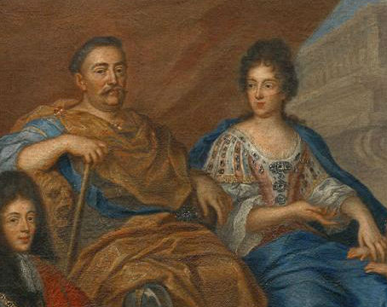
Slub z Marysieńką
14 maja 1665 wziął tajny, a 5 lipca 1665 oficjalny, ślub z Marysieńką. Oficjalny ślub był wielkim wydarzeniem w ówczesnej Europie. Udzielił go nuncjusz apostolski Antonio Pignatelli. Dla wielu stanowił on też niemały skandal, bowiem uroczystości odbywały się w czasie trwania żałoby po Zamoyskim, zaś tajny ślub miał miejsce zaledwie tydzień po śmierci pierwszego męża Marysieńki.

Slide 8
Dziękuję za uwagę :)

